Slide 1


算法入门

Slide 2
何为算法
解决同样的问题，我们可以有不同的方法，它们有的在效率上有差别（时间开销），有的在内存占用上有差别（空间开销）
比如我们熟知的问题：求数列a₁、a₂、a₃、……、a_{n}的和，我们当然可以循环跑一遍逐项相加，也可以借助求和公式来做
这都是算法：解决问题的有限步骤
明显的，算法有优劣之分。尤其对OIer来说，用足够优的算法解决问题，是选手在比赛中胜出的关键

Slide 3
时间复杂度/空间复杂度
在C++语言学习的过程中，我们主要关心是否能得到正确的解
而在接下来算法的学习中，我们会越来越多的讨论时间复杂度和空间复杂度，尤其是前者
一个无法在规定时间内出解的程序，与得到错误解的程序，待遇是一样的：0分

Slide 4
目录
前缀和
差分序列
递推
贪心
相遇问题
分治
逆序对
快速幂
二分
尺取法

Slide 5

算法入门
我们就从一个（很小 && 易于理解）的问题开始踏上算法之路

Slide 6
前缀和与差分序列

Slide 7
求数组元素前k项和
给定长度为n的无序数组，求其前k项的和（保证和不超int范围）
k≤n≤200,000
Sample input | Sample output
5 //n 2 1 4 8 3 3 //k | 7

Slide 8
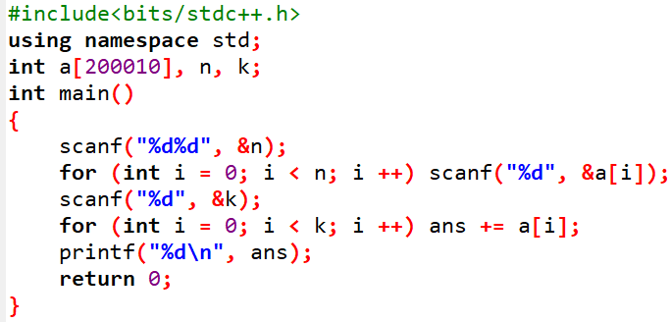
秒了它
时间复杂度O(k)

Slide 9
问题升级
给定长度为n的无序数组，求其前k项的和（保证和不超int范围），共有m次询问
k≤n≤200,000，m≤10,000
Sample input | Sample output
5 3 //n，m 2 1 4 8 3 //m个k 2 4 | 7 3 15

Slide 10
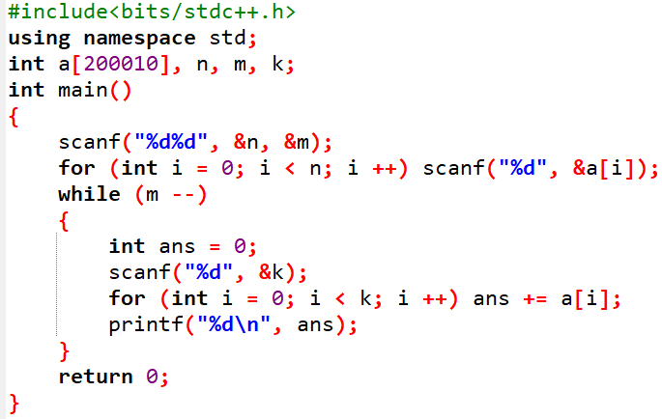
继续秒
这个算法可以说非常无脑暴力了
时间复杂度O(k*m)

Slide 11
存在的问题
k*m=2×10⁵×10⁴=2×10⁹
复杂度高的主要原因是：上一次的询问结果，对于下一次询问没有任何帮助，导致每一次都要从头开始扫
比如一组k
300
302
100

Slide 12
解决的办法
比如一组k
300
302
100
如果我们可以把之前求过的和保存下来？
那么k=100这样的询问怎么办？又从头开始？
不如先把所有的和全部保存下来

Slide 13

解决的办法
我们另建立一个辅助数组：sum[ ]
代码实现：
这里要注意 i 的范围了
a[0] | a[1] | a[2] | a[3] | a[4]
2 | 1 | 4 | 8 | 3 | ……
sum[0] | sum[1] | sum[2] | sum[3] | sum[4]
2 | 3 | 7 | 15 | 18 | ……

Slide 14
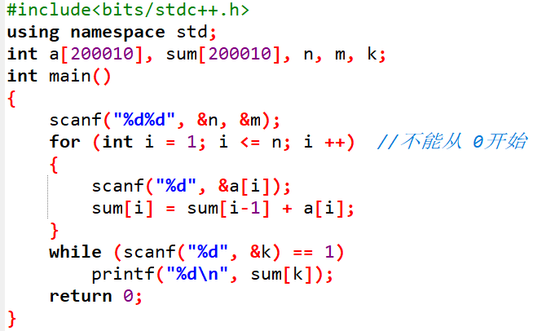
参考代码
这个算法，有一个名字叫前缀和
时间复杂度？
O(n+m)
2×10⁵+10⁴≈2×10⁵

Slide 15
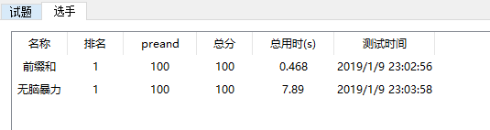
效率对比
测试数据规模n=200,000

Slide 16
前缀和/预处理
前缀和通过复杂度O(n)的预处理，实现复杂度O(1)的查询
独立的前缀和问题是比较少的，因为考得太浅。它更多的是成为解决一个问题的完整算法中的一部分：用作统计答案前的预处理

Slide 17
拓展一下
如果我们每次问的不是前k项的和，而是指定区间[l, r]的和呢？
同样是O(1)的查询：
a[0] | a[1] | a[2] | a[3] | a[4]
2 | 1 | 4 | 8 | 3 | ……
sum[0] | sum[1] | sum[2] | sum[3] | sum[4]
2 | 3 | 7 | 15 | 18 | ……
l
r

Slide 18
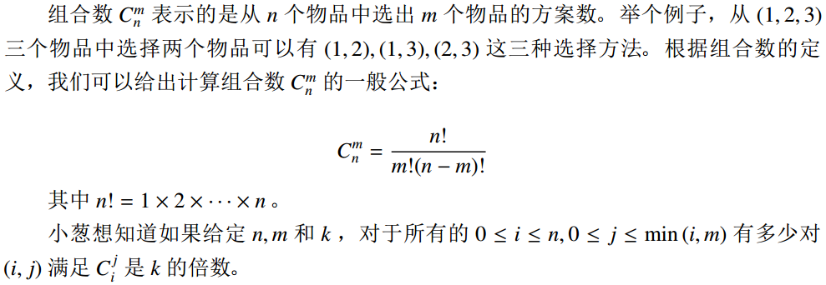
组合数问题
Sample Input | Sample Output | Sample Input2 | Sample Output2
1 2 //测试组数t、k 3 3 //n、m | 1 | 2 5 4 5 6 7 | 0 7

Slide 19
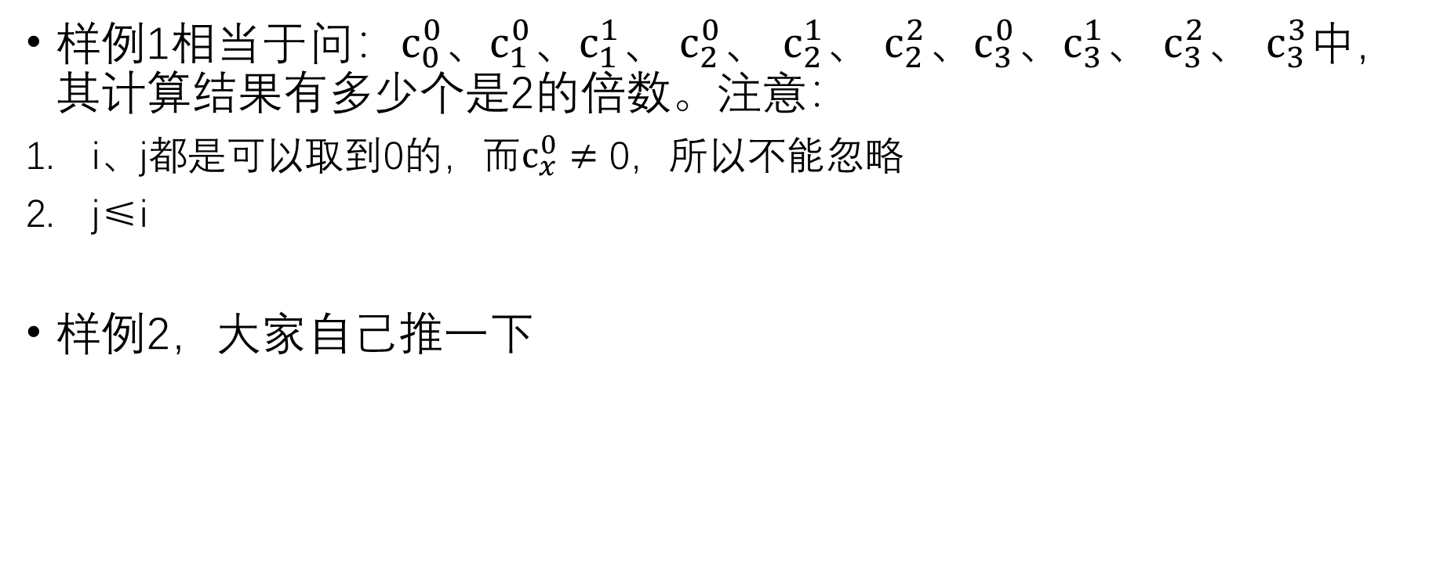
分析
样例1相当于$问：c_{0}^{0}、c_{1}^{0}、c_{1}^{1}、$ $c_{2}^{0}、$ $c_{2}^{1}、$ $c_{2}^{2}、c_{3}^{0}、c_{3}^{1}、$ $c_{3}^{2}、$ $c_{3}^{3}$中，其计算结果有多少个是2的倍数。注意：
i、j都是可以取到0的，而$c_{x}^{0}≠$ 0，所以不能忽略
j≤i
样例2，大家自己推一下

Slide 20

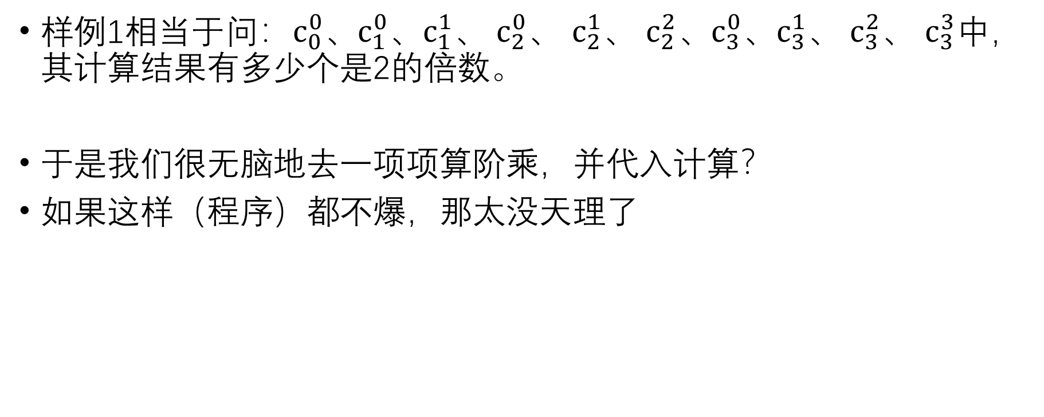
分析
样例1相当于$问：c_{0}^{0}、c_{1}^{0}、c_{1}^{1}、$ $c_{2}^{0}、$ $c_{2}^{1}、$ $c_{2}^{2}、c_{3}^{0}、c_{3}^{1}、$ $c_{3}^{2}、$ $c_{3}^{3}$中，其计算结果有多少个是2的倍数。
于是我们很无脑地去一项项算阶乘，并代入计算？
如果这样（程序）都不爆，那太没天理了

Slide 21
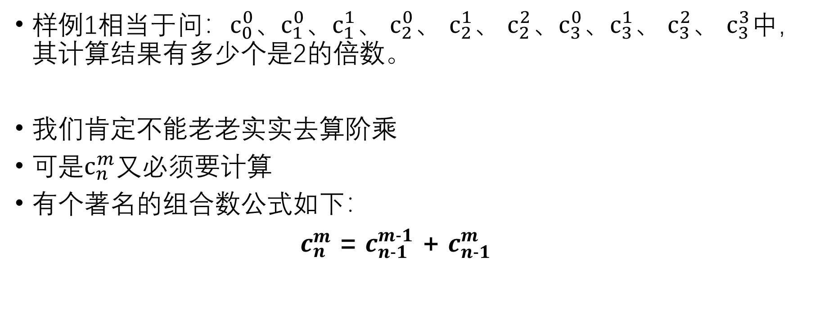
分析
样例1相当于$问：c_{0}^{0}、c_{1}^{0}、c_{1}^{1}、$ $c_{2}^{0}、$ $c_{2}^{1}、$ $c_{2}^{2}、c_{3}^{0}、c_{3}^{1}、$ $c_{3}^{2}、$ $c_{3}^{3}$中，其计算结果有多少个是2的倍数。
我们肯定不能老老实实去算阶乘
可是$c_{n}^{m}$又必须要计算
有个著名的组合数公式如下：
$c_{n}^{m}$ = $c_{n−1}^{m−1}$ + $c_{n−1}^{m}$

Slide 22
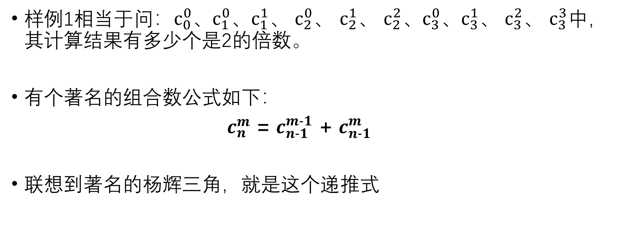
分析
样例1相当于$问：c_{0}^{0}、c_{1}^{0}、c_{1}^{1}、$ $c_{2}^{0}、$ $c_{2}^{1}、$ $c_{2}^{2}、c_{3}^{0}、c_{3}^{1}、$ $c_{3}^{2}、$ $c_{3}^{3}$中，其计算结果有多少个是2的倍数。
有个著名的组合数公式如下：
$c_{n}^{m}$ = $c_{n−1}^{m−1}$ + $c_{n−1}^{m}$
联想到著名的杨辉三角，就是这个递推式
1
4
6
5
10

Slide 23
分析
于是转化为求n行的杨辉三角中，有多少项是k的倍数
杨辉三角我们之前在二维数组中已经写过了，大家都会
但是这题数据范围n≤2000，t≤10000，还是会超时
这个问题相当于：t组询问，每次问一个二维数组从左上角开始的符合条件的项有多少个，这是统计答案个数

Slide 24
二维前缀和
前缀和的思想是可以推广到二维的
递推式：sum[i][j] = sum[i-1][j] + sum[i][j-1] – sum[i-1][j-1] + a[i][j]
a[ ][ ]
sum[ ][ ]
2 | 1 | 8 | 9 | 4
0 | 4 | -2 | 7 | 10
3 | 11 | 2 | 3 | 4
4 | 6 | 5 | -3 | 1
15 | 2 | 4 | 5 | -8
2 | 3 | 11 | 20 | 24
2 | 7 | 13 | 29 | 43
5 | 21 | 29 | 48 | 66
9 | 31 | 44 | 60 | 79
24 | 48 | 65 | 86 | 97
29

Slide 25
回来
于是我们对杨辉三角也干同样的事：建一个对应的二维数组sum[i][j]，用于统计和
但这个和对我们没用
×
1
1 | 1
1 | 2 | 1
1 | 3 | 3 | 1
1 | 4 | 6 | 4 | 1
1
2 | 3
3 | 6 | 7
4 | 10 | 14 | 15
5 | 15 | 25 | 30 | 31

Slide 26
回来
于是我们对杨辉三角也干同样的事：建一个对应的二维数组sum[i][j]，用于统计和
我们只统计能被k整除的项的个数和
1
1 | 1
1 | 2 | 1
1 | 3 | 3 | 1
1 | 4 | 6 | 4 | 1
1
1 | 1
1 | 0 | 1
1 | 3 | 3 | 1
1 | 0 | 0 | 0 | 1
0
0 | 0
0 | 1 | 1
0 | 1 | 1 | 1
0 | 2 | 3 | 4 | 4
√

Slide 27
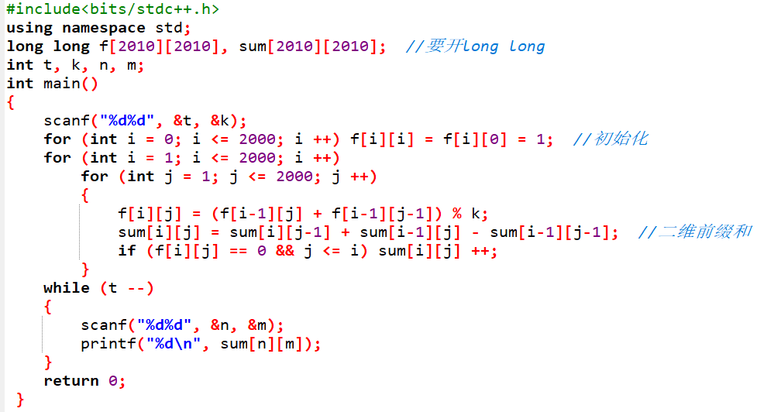
参考代码

Slide 28
区间修改
给定长度为n的无序数组，对它进行m次修改操作
修改的格式为：l r k 意思即为对数组[l,r]范围内的元素全部加上值k，最后要求输出经过这m次修改后的数组
l≤r≤n≤200,000，m≤10,000，k∈int，不保证非负
Sample input | Sample output
10 5 //n，m 2 1 8 9 4 15 7 11 -3 6 //a_{i} 2 6 2 //l、r、k，下同 5 9 -3 7 8 5 0 2 1 1 3 1 | 3 3 12 12 6 14 6 13 -1 3

Slide 29
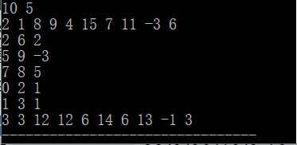
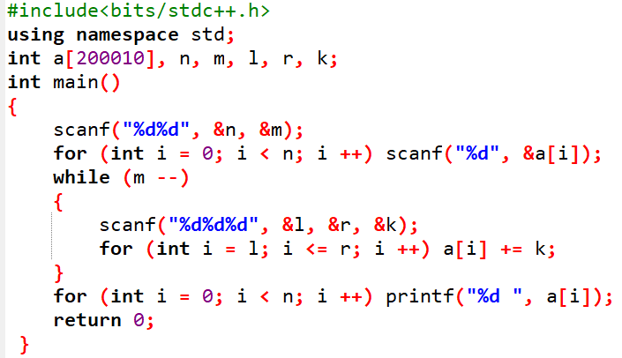
暴力秒
复杂度O(n*m)

Slide 30
分析
复杂度高的原因，依然在于需要逐段扫描[l,r]
但是这题的需求是[l,r]中的每一个元素都要修改，看起来只能逐项修改，难道还可以跳跃式修改吗？
a[0] | a[1] | a[2] | a[3] | a[4]
2 | 1 | 4 | 8 | 3 | ……

Slide 31
分析
不妨再研究下前缀和
假如a[1]号元素被修改了：+2，那么对应的sum数组有什么变化？
a[0] | a[1] | a[2] | a[3] | a[4]
2 | 1 | 4 | 8 | 3 | ……
a[0] | a[1] | a[2] | a[3] | a[4]
2 | 3 | 4 | 8 | 3 | ……
sum[0] | sum[1] | sum[2] | sum[3] | sum[4]
2 | 3 | 7 | 15 | 18 | ……
sum[0] | sum[1] | sum[2] | sum[3] | sum[4]
2 | 5 | 9 | 17 | 20 | ……

Slide 32
分析
不妨再研究下前缀和
假如修改a[1]~a[3]号元素：+2，那么对应的sum数组又有什么变化？
24-18=6
a[0] | a[1] | a[2] | a[3] | a[4]
2 | 1 | 4 | 8 | 3 | ……
a[0] | a[1] | a[2] | a[3] | a[4]
2 | 3 | 6 | 10 | 3 | ……
sum[0] | sum[1] | sum[2] | sum[3] | sum[4]
2 | 3 | 7 | 15 | 18 | ……
sum[0] | sum[1] | sum[2] | sum[3] | sum[4]
2 | 5 | 11 | 21 | 24 | ……

Slide 33
分析
如果我们在a[1]号位置+2，在a[4]号位置-2
我们在sum[1]~sum[3]的每个元素的值就都实现了+2
意义在哪里？我们通过O(1)的操作，实现了O(n)的区间修改
a[0] | a[1] | a[2] | a[3] | a[4]
2 | 1 | 4 | 8 | 3 | ……
a[0] | a[1] | a[2] | a[3] | a[4]
2 | 3 | 4 | 8 | 1 | ……
sum[0] | sum[1] | sum[2] | sum[3] | sum[4]
2 | 3 | 7 | 15 | 18 | ……
sum[0] | sum[1] | sum[2] | sum[3] | sum[4]
2 | 5 | 9 | 17 | 18 | ……

Slide 34
分析
等等，我们要实现区间修改的是a数组！
那简单，我们就让a数组成为某个数组的前缀和，然后对那个数组做O(1)操作就行了
b数组是a数组的“逆前缀和”，修改b[1]+2，b[4]-2
a[0] | a[1] | a[2] | a[3] | a[4]
2 | 1 | 4 | 8 | 3 | ……
b[0] | b[1] | b[2] | b[3] | b[4]
2 | -1 | 3 | 4 | -5 | ……
b[0] | b[1] | b[2] | b[3] | b[4]
2 | 1 | 3 | 4 | -7 | ……

Slide 35
分析
这个算法，也有一个名字叫差分序列
b数组是a数组的“逆前缀和”，修改b[1]+2，b[4]-2
然后再对b数组求前缀和，还原出a数组，顺利实现区间修改
a[0] | a[1] | a[2] | a[3] | a[4]
2 | 1 | 4 | 8 | 3 | ……
a[0] | a[1] | a[2] | a[3] | a[4]
2 | 3 | 6 | 10 | 3 | ……
b[0] | b[1] | b[2] | b[3] | b[4]
2 | -1 | 3 | 4 | -5 | ……
b[0] | b[1] | b[2] | b[3] | b[4]
2 | 1 | 3 | 4 | -7 | ……

Slide 36
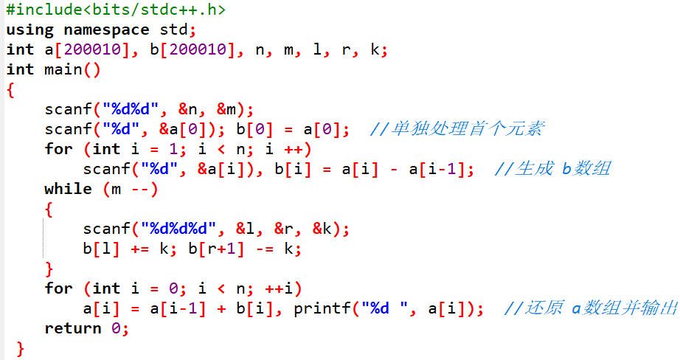
参考代码
复杂度O(m)

Slide 37
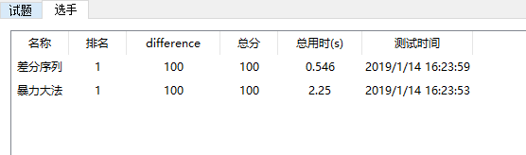
效率对比
测试数据规模n=200,000，m=10,000

Slide 38
递推策略

Slide 39
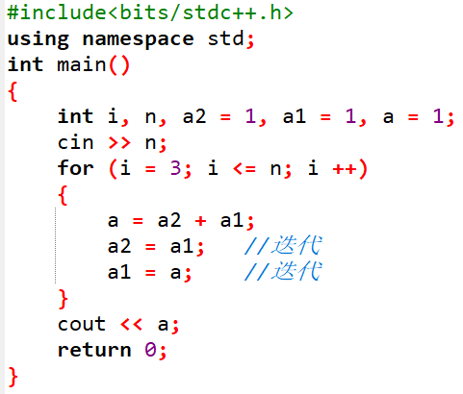
斐波拉契数列
这题我们之前在介绍迭代思想的时候就做过了
求数列1、1、2、3、5、8、13、……的第n项

Slide 40
斐波拉契数列
我们设f(n)表示斐波拉契数列的第n项，有
f(n)=f(n-1)+f(n-2)
于是我们可以写出新的代码：

Slide 41
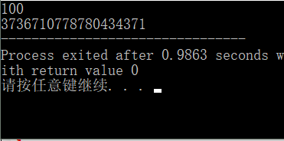
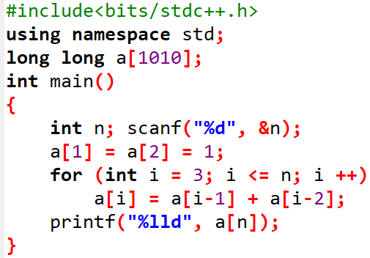
新代码
复杂度O(n)

Slide 42
递推
如果数列中的某项，与它前面的或者后面的若干项有某种关联，可以用一定的代数式表达出来
求解的时候，我们从初始的某项出发，通过代数关系推导计算出未知项的做法，即为递推
递推既有顺推，也有逆推
斐波拉契数列的完整递推式：
f(1)=f(2)=1
f(n)=f(n-1)+f(n-2) (n>2)

Slide 43
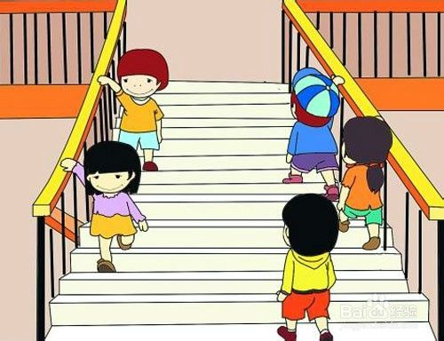
走楼梯
楼梯有n阶台阶，上楼可以一步走一阶，也可以一步走两阶。编程输出要走到第n阶台阶，一共有多少种不同的走法

Slide 44
分析
考虑最后一步，要么从n-1阶跨上来，要么从n-2阶跨上来，没有第三种情况
设f(n)表示走完n阶台阶的不同走法数
f(1)=1
f(2)=2
f(n)=f(n-1)+f(n-2) (n>2)
这是斐波拉契数列的经典应用

Slide 45
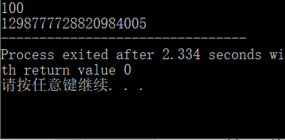
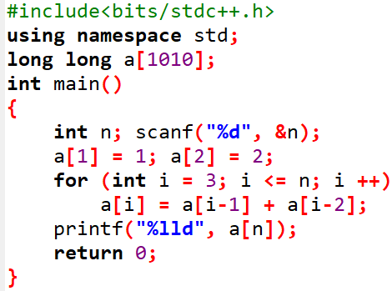
参考代码

Slide 46
铺地板
有白色1×1和黑色2×2两种不同规格的木地板，要铺满n×3的地面。编程输出共有多少种铺设方案

Slide 47
分析
考虑最后一步的情况，要么用三块1×1的铺满，要么用1块2×2的，两块1×1的铺满，没有第四种情况
设f(n)表示铺设n×3的地面的方案数
f(1)=1
f(2)=3
f(n)=f(n-1)+f(n-2)×2 (n>2)

Slide 48
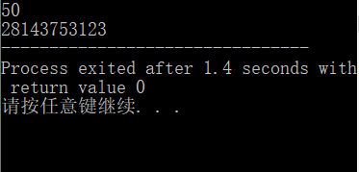
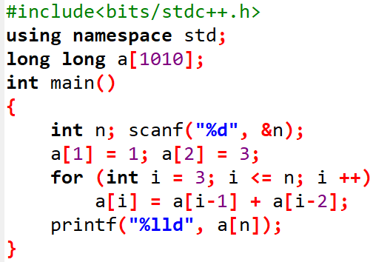
参考代码

Slide 49
数的计算
输入一个自然数n（n≤1000），然后对此自然数按照如下方法进行处理
不作任何处理
在它的左边加上一个自然数，但该自然数不能超过原数的一半
加上数后，继续按此规则进行处理，直到不能再加自然数为止
你的程序要能统计出符合这些条件的数的个数
Sample input | Sample output
6 //n | 6
解释：6、16、26、126、36、136

Slide 50
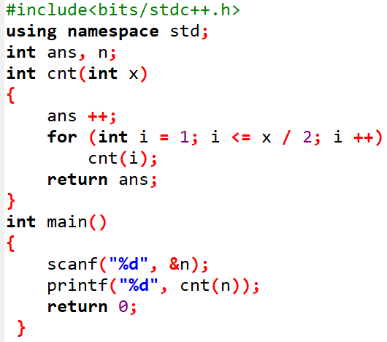
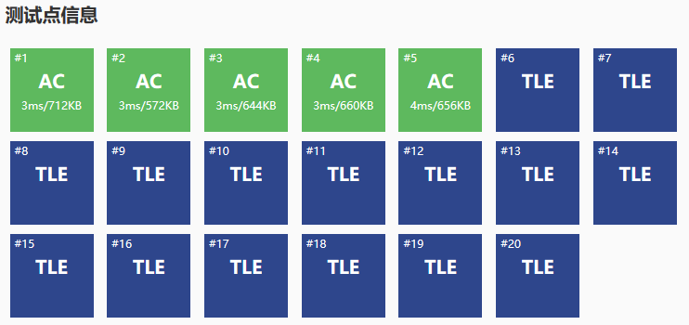
分析
这题我们在学习递归时布置过课外加练
可惜因为超时被卡成了25分

Slide 51
分析
我们设f(n)表示初始自然数n的符合条件的数的个数
直接很难得到规律，我们打个表看一看
f(1)=1 //1
f(2)=f(1)+1 //2，12
因为3的一半最多能到1，所以f(3)=f(1)+1 //3，13
因为4的一半可以到2了，所以f(4)=f(1)+f(2)+1 //4，24，124，14
因为5的一半最多能到2，所以f(5)=f(1)+f(2)+1 //5，25，125，15
因为6的一半可以到3了，所以f(6)=f(1)+f(2)+f(3)+1 //6，36，136，26，126，16

Slide 52

分析
于是我们根据n的奇偶性作出讨论：
n是偶数，把n/2的方案数累加起来
n是奇数，把它等同于前一个偶数n-1
最后不要忘记加上n自己

Slide 53
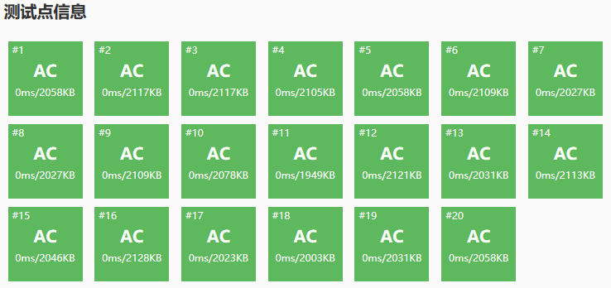
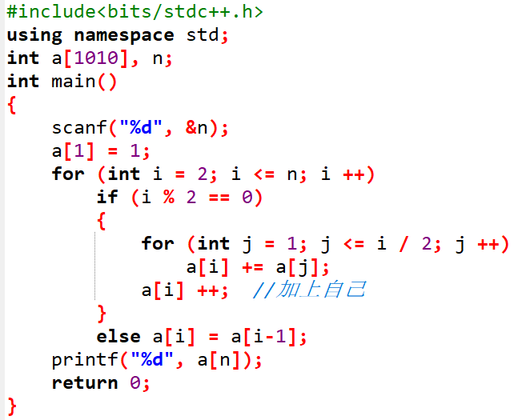
参考代码
递推不要忽略初始值

Slide 54
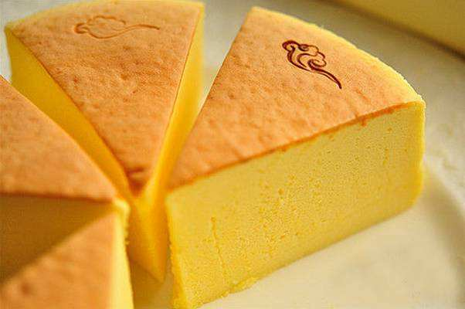
数的划分
将自然数n分成k份（不能为零），问有多少种不同的划分方式
注意：1、2和2、1这样的被认为是同一种划分
6≤n≤200， 2≤k≤6
Sample input | Sample output
7 3 //n，k | 4
解释：1/1/5，1/2/4，1/3/3，2/2/3

Slide 55
分析
这题咋看是没什么思路的，搜索还没学
我们可以考虑n不同时的划分方案之间有什么递推关系
设f[n][k]表示把n分成k份的划分方案数
我们假设分出了至少一个1
f[n][k]=f[n-1][k-1]
注意分出的哪一份是1，不影响答案，因为与顺序无关

Slide 56
分析
我们假设分出了至少一个1
f[n][k]=f[n-1][k-1]
然后有可能无法分出1，这种情况和把每个划分结果-1是一样的
f[n][k]=f[n-k][k]
最后，无论n是多少，只要k=1，f[n][k]=1

Slide 57
分析
得到递推式：
f[n][1]=1
f[n][k]=f[n-1][k-1]+f[n-k][k] （k>1 && k <= n）

Slide 58
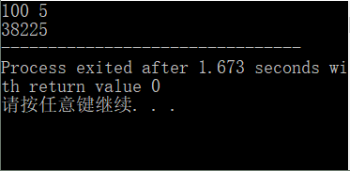
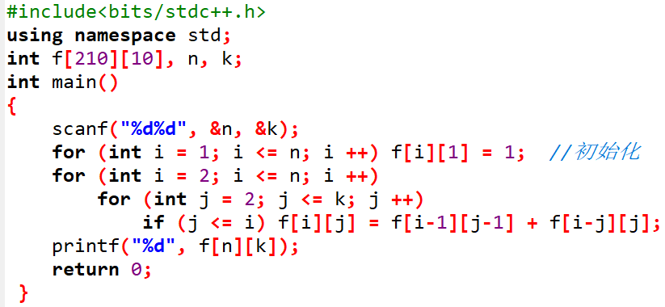
参考代码

Slide 59
递归
然后这道题也可以利用递归的思路求解
递归边界
k==1
递归方向
n-i && k-1 （i为分出来的数）

Slide 60
递归
递归边界
k==1
递归方向
n-i && k-1 （i为分出来的数）
然后有个最大的问题没有解决：当我们分出来1/2/4之后，不再分出1/4/2这样的结果

Slide 61
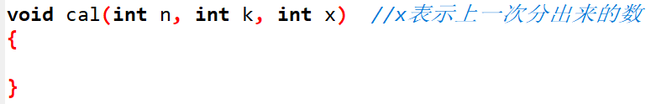
递归
然后有个最大的问题没有解决：当我们分出来1/2/4之后，不再分出1/4/2这样的结果
我们可以在函数调用时增加一个参数x，用于记录上次分出来的数

Slide 62
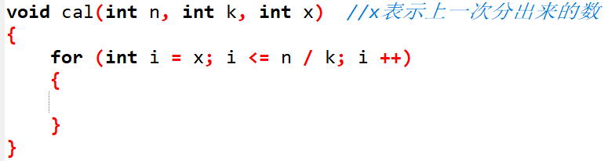
递归
然后有个最大的问题没有解决：当我们分出来1/2/4之后，不再分出1/4/2这样的结果
我们可以在函数调用时增加一个参数x，用于记录上次分出来的数
而在下次分数尝试时，直接从x开始，这样就不可能再分出比x小的数，但1/1/5这样的不受影响

Slide 63
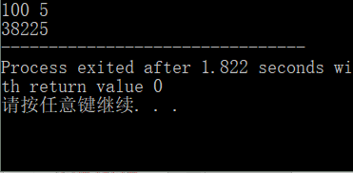
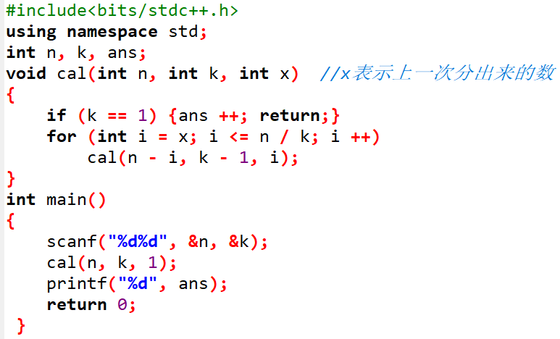
参考代码

Slide 64
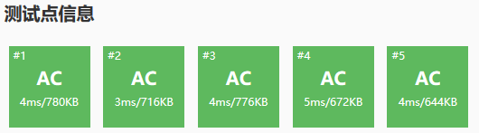
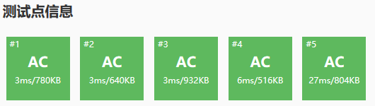
效率对比
递推解法
递归解法

Slide 65
小结
和递归相比，递推的效率要更高
但是在思维强度上，递推更大
递推 | 递归
要有初始项 | 要有递归边界
要有明确的递推关系 | 要有明确的递归方向
单向递进 | 单向递进+回溯返回

Slide 66
传球游戏
n位同学站成一个圆圈，其中的一位同学手里拿着一个球。每位同学可以把球传给自己左右的两位同学中的一个（左右任意）
问有多少种不同的传球方法可以使得从某同学手里开始传的球，传了m次以后，又回到他自己手里。注意1-2-3-1和1-3-2-1视为不同的传球方法
Sample input | Sample output
3 3 //n，m | 2

Slide 67
分析
既然是递推，就要想到某个项和其相邻项的关系
n号同学手里的球，只可能来自于他左边的n-1号同学，或者右边的n+1号同学
我们设f[n][m]表示球经过了m次传递以后，传到n号同学手中的方案数
f[n][m]=f[n-1][m-1]+f[n+1][m-1]
这个式子表示什么意思呢？就是n-1号（左边）同学拿到球的方案数，加上n+1号（右边）同学拿到球的方案数之和

Slide 68
分析
于是初始值自然就是f[1][0]=1，最终答案就是f[1][m]
但是还有环的问题没有处理，因为1号和n号是处在环的结合处的，所以1号和n号同学要单独处理：
f[1][m]=f[2][m-1]+f[n][m-1] //1号的左右两边是2号和n号
f[n][m]=f[1][m-1]+f[n-1][m-1] //n号的左右两边是1号和n-1号

Slide 69
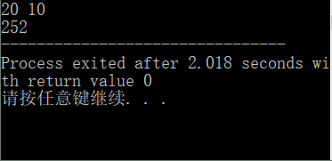
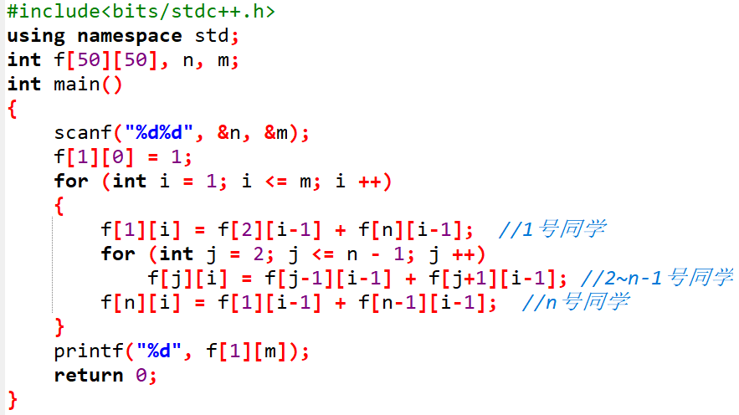
参考代码

Slide 70
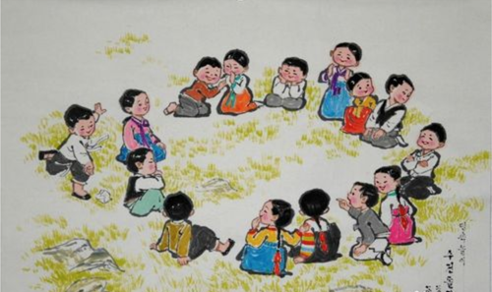
约瑟夫问题
大家还记得我们学循环时候的约瑟夫问题吧
之前的解法模拟出圈的整个过程，复杂度是O(nm)的
要是n、m比较大，出解就太慢了
Sample input | Sample output
7 3 //n，m | 4 //最后那个人

Slide 71
分析
要应用递推的思路，就需要找出前后项之间的联系
我们设f[n]表示当环的人数为n时的最后胜利者的位置
我们将这n个人编号为0~n-1
之所以不是1~n，是因为在循环后期，m是有可能大于n的，出列的人编号m%n，而m%n有可能等于0，编号从0开始便于推导

Slide 72
分析
那么第一个出列的人编号是多少呢？
m%n-1
第一个人出列之后，他后面的人，包括那个最后的胜利者，位置都相当于向前移动了m位（减去m），这样构成一个编号从m%n开始的新环

Slide 73
分析
反过来，如果我们知道f[n-1]时胜利者的位置，那么f[n]时的胜利者就往回退m位（加上m）
f[n]=f[n-1]+m
考虑到这是一个环，因此还需要取模
f[n]=(f[n-1]+m)%n

Slide 74
分析
最后得到递推式
f[1]=0 //第一个人编号0
f[n]=(f[n-1]+m)%n (n>1)
注意这里%n的n是随着环人数变化不断变化的，非常量

Slide 75
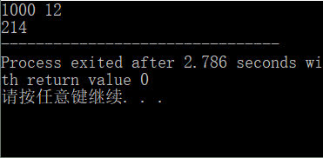
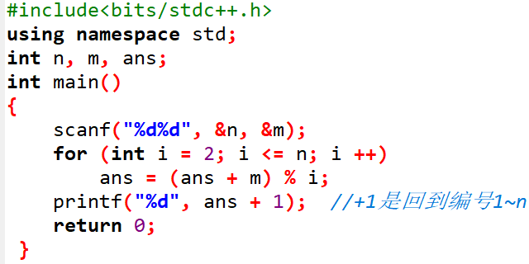
参考代码
逐级递推，不用保存中间结果，不需要数组

Slide 76
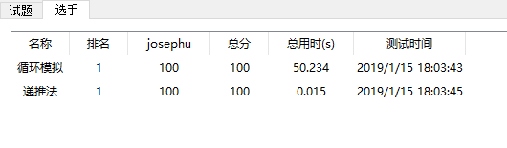
效率对比
测试规模n=200,000，m=10,000

Slide 77
课外加练
luogu 2822 组合数问题
luogu 2038 无线网络发射器选址
luogu 1028 数的计算
luogu 1025 数的划分
luogu 1057 传球游戏
luogu 1255 数楼梯（递推+高精度）
luogu 1096 Hanoi双塔（递推+高精度）

